Slide 1


第6章 底层并发
6.5 原子性
分享导师：王前明

Slide 2

本节需掌握的关键知识
王前明（Liam.wang）
核心知识01 认识原子性
掌握什么是原子性，理清原子操作与同步之间的区别
近十年的软件开发经验，先后在恒生电子、德比软件等公司担任高级开发、架构师、技术经理。熟悉Java、Golang等语言体系、微服务体系。对企业架构设计与推动落地有较多经验，曾带领团队完成过多个重大项目及架构改造。
平时喜欢写作、分享感兴趣的技术点，翻译原版技术书籍、文章，希望以此提高自己的同时让更多的国内技术人受益。
核心知识02 原子类
学习Java5引入的原子变量类，掌握如何利用原子变量类来替换synchronized同步操作

Slide 3
总结
01 什么是原子性
指一个操作不会被线程调度器中断，一旦开始，直到完成之前，中途不会发生任何上下文切换，即要么一次性执行完，要么就干脆不执行。那么我们说这个操作具有原子性，这个操作是原子操作。
原子性
可见性
指令重排
原子操作 -> 同步操作？
原子操作 -> 无锁代码?
一般是过度优化的信号
Notes:
那原子性和同步之间是什么关系呢，是不是可以用原子操作来替换同步操作呢？最好不要有这样的想法，除非你是很厉害的并发专家，否则不要试图用原子操作来替换同步操作或者某些线程安全的数据结构
一般我们说的同步的意思是需要保证原子性，可见行以及控制指令重排序
那原子操作是不是可以用来实现无锁代码呢，答案是可以，但同样这需要对并发相关的知识非常熟悉，当你有这样的想法的时候，一般我们首先需要看下是不是存在过度优化的嫌疑。
但我们确实需要了解的是：java.util.concurrent类库的实现大量使用了原子操作来实现同步

Slide 4
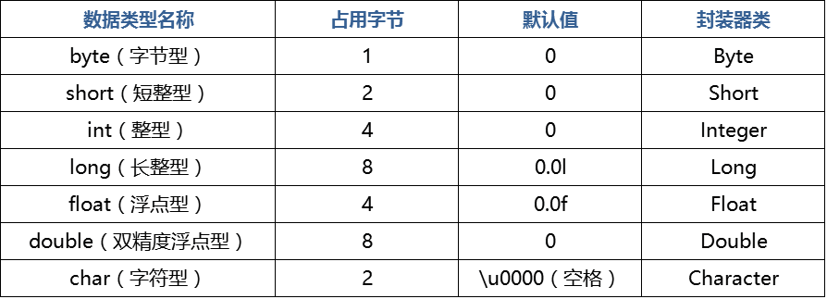
总结
01 Java基本数据类型的原子性
long, double在某些操作系统/处理器架构中的实现不是原子的，即拆为了两个32位进行操作
除此之外的基本类型的“简单操作”是原子的，即读取，赋值或返回值操作
基本类型的计算操作都不是原子的，特别如 i++; i+=2; 这样的操作
Notes:
我们来看一个基本类型计算操作的例子

Slide 5
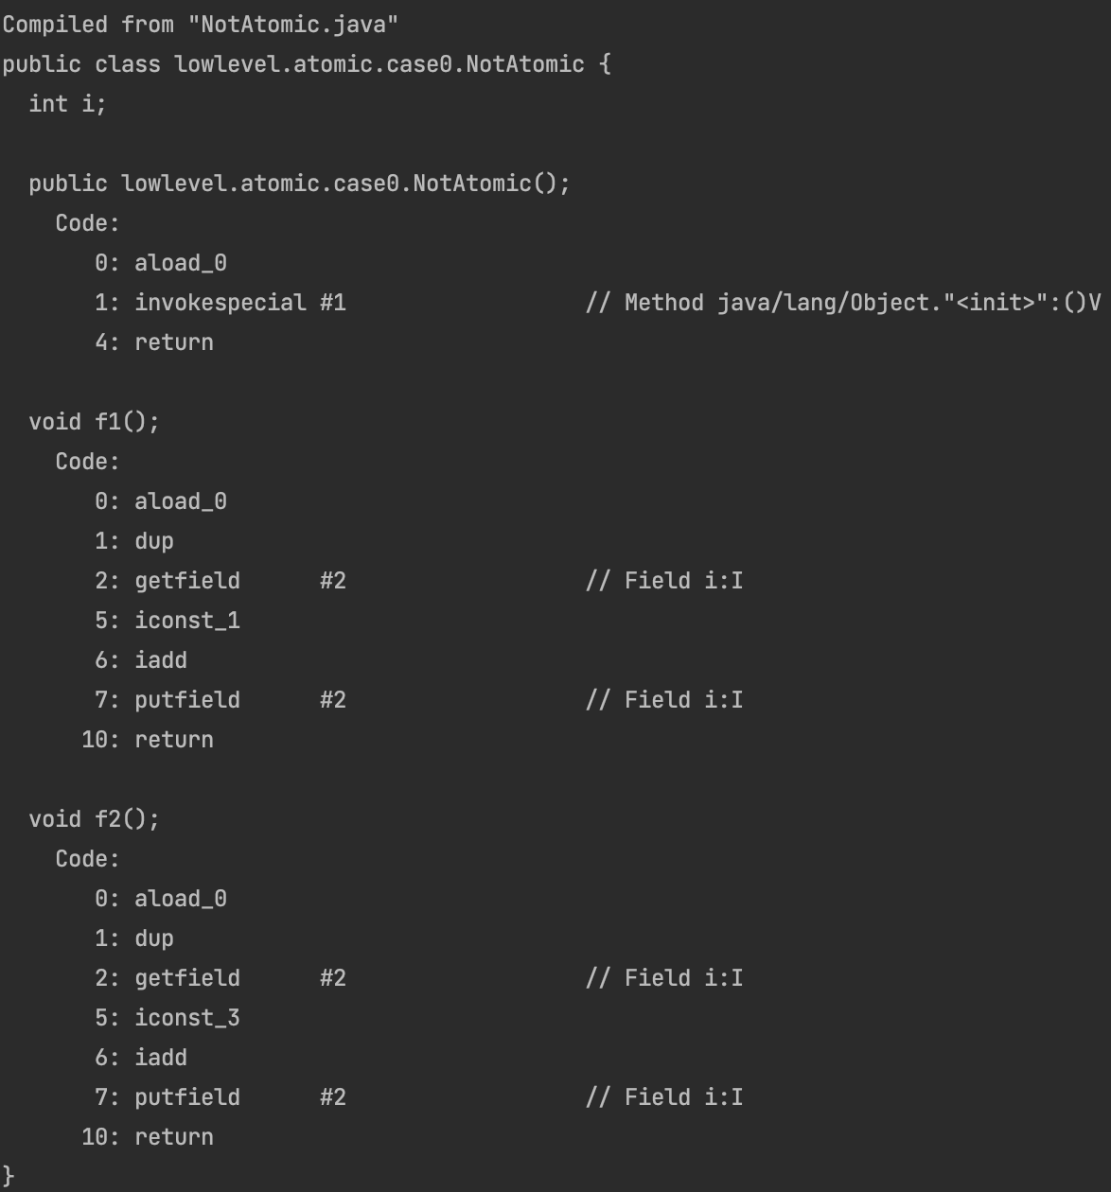
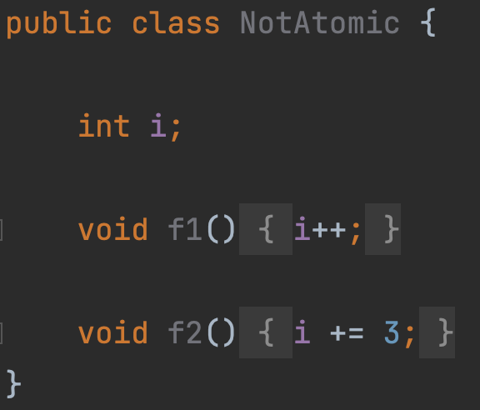

总结
01 Java基本数据类型的原子性
获取对象字段的值
给对象字段赋值
获取对象字段的值
给对象字段赋值
示例代码: 原子性
Notes:
存在一种情况，多线程的情况下，一个线程获取了对象字段的值，但没有完成中间计算，另一个线程也获取了对象字段的值，这个值和前一个线程最开始获取的值是一样的，即使两个线程最后都会完成计算，但最后的结果会是其中一个线程会将另一个线程的值覆盖掉，虽然在看起来是两个线程分别对i进行了加1，但其实总共只加了1而不是2
这就说明从字节码指令的角度来看，对基本类型的计算操作不是原子操作。
我们再来看另外一个例子，体会下非原子操作会造成的问题，以及原子和同步之间的差异
1. 首先我们来看Main方法，
2. 有一个抽象类，实现类Runnable接口，在run方法里会持续的调用evenIncrement方法，字面意思就是按偶数递增
2. getAsInt是否能每次获取到偶数呢，由于evenIncrement加了synchronzied，是同步的，getAsInt看起来应该是可以每次获取到偶数的，我们来运行看看
为什么呢？3. getAsInt方法这里有两个问题， 首先这里有可见性的问题，大家可以想象, 现在有两个线程，main线程和IntTestable线程，其中IntTestable线程每次调用evenIncrement方法获取UnsafeReturn对象的锁，然后去做偶数递增，做完了之后呢，释放锁之后，就把i写到主存中去了，而这时候没有机制去通知main线程到主存中去获取新的i，所以这时候在main线程中的本地内存中的i可能是旧的，那么我们是不是加上volatile就好了呢？
还是有问题，刚刚说有两个问题，那还有一个问题，就是getAsInt想这个方法上并没有加锁，也就意味着，会存在一种情况，当IntTestable线程执行到i++中间时，main线程来调用getAsInt方法了，此时并不会阻塞，因为getAsInt没有加锁，所以可能会获取到一个奇数，这就是其中隐藏的原因
另一个例子呢称之为Josh 的序列号，这个例子的参考自于《Effective Java Programming Language Guide》，我们还是来看main方法，我们先看SerialNumbderTest这个类，和刚刚那个例子类似，也是用一个类来测试另一个类，先看serialNumbers这个类，定义了一个serialnumber的变量，还有一个方法，这个方法每次会返回serialNumber，并将它加1。然后我们看下SerialNumberChecker，同样实现了Runnable接口，定义了CircularSet这个变量，CircularSet大家就可以认为是一个有固定大小的set。我们重点看run方法，一个死循环，每次获取一个数字，判断这个数字是否在set中，如果已经在了，那说明产生了重复，否则加入到circularset中。在test方法中，启动了10个线程，它们共享一个servialNumber对象作为producer

Slide 6
总结
02 原子类
原子类相当于是一种“更好的volatile类型变量”，在保证了可见性的同时保证了原子性。底层基于CAS（Compare and Swap）机制和volatile机制。
示例代码: 原子类
Notes:
那我们怎么用原子类来改写前面的例子呢，从而实现线程安全

Slide 7
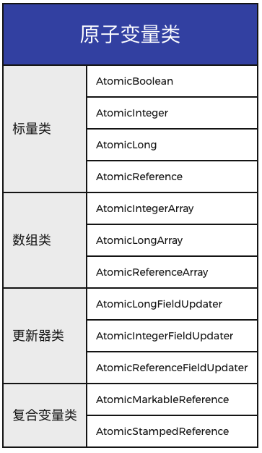
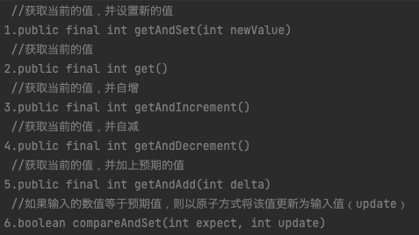
总结
02 原子类常用类
Notes:
共可分为4类，12个原子变量类，其中标量类在平时工作中会使用较多，需要掌握用法，拿AtomicInteger举例，常用的几个方法大概就6个
其他的原子变量的使用，这里就不赘述了，大家在平时使用的时候多看下Javadoc里的说明。

Slide 8
THANK YOU
谢谢观看

